Slide 1
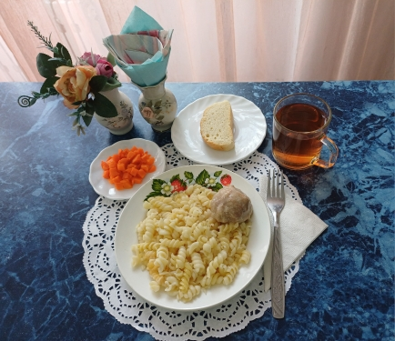
Приготовление завтрака в МБОУ «Лицей № 102»
«Тефтели с отварными макаронами»

Slide 2
АО «ШКОЛЬНОЕ ПИТАНИЕ» Ворошиловского района г. Ростова-на-Дону
ТЕХНОЛОГИЧЕСКАЯ КАРТА № 1А
Наименование блюда: Макаронные изделия отварные
Номер рецептуры: 202/309
Наименование сборника рецептур: Сборник рецептур блюд на продукцию для обучающихся во всех образовательных
учреждениях 2017г. Ред Могильный М.П.
Ген. директор/технолог:
Калькулятор:
:
Наименование сырья | Расход сырья и полуфабрикатов |  |  | Расход сырья и полуфабрикатов |  |  |  | Технология приготовления
 | 1 порц |  | 100 порц | 1 порц |  | 100 порц
 | Брутто, г | Нетто,г | Брутто,кг | Брутто, г | Нетто,г | Брутто,кг | Нетто,кг
Макаронные изделия Масса отварных макарон: Масло сливочное | 50,9 5,25 | 50,9 145,5 5,25 | 5,09 0,525 | 50,9 5,25 | 50,9 145,5 5,25 | 5,09 0,525 | 5,09 0,525 | Макаронные изделия варят в большом количестве воды(на 1кг макаронных изделий берут 6л воды,50г соли).макароны варят20-30мин;лапшу-20-25мин;вермишель10-12мин.В процессе варки макаронные изделия набухают ,впитывая воду, в результате чего масса их увеличивается примерно в 3 раза, в зависимости от сорта. Сваренные макаронные изделия откидывают и перемешивают с растопленным сливочным маслом(1/3-1/2 часть от указанного в рецептуре количества), чтобы они не склеивались и не образовывали комков. Остальной частью сливочного масла макароны заправляют непосредственно перед отпуском. Блюда из макаронных изделий подают в горячем виде. Температура подачи 65*С. Срок реализации 2 часа с момента приготовления.
Выход: |  |  |  | - | 150г
Белки (г): |  |  |  | 5,52 | Са(мг): | 4,86 | В1(мг) | 0,05 | В2(мг) | 0,025
Жиры (г): |  |  |  | 4,52 | Мg(мг): | 21,12 | А(мг) | 0 | К(мг) | 30,34
Углеводы (г): |  |  |  | 26,45 | Fe(мг): | 1,15 | Р(мг) | 37,17 | Рр( мг) | 0,77
Химический состав, витамины и микроэлементы на 1 порцию

Slide 3
АО «ШКОЛЬНОЕ ПИТАНИЕ» Ворошиловского района г. Ростова-на-Дону
ТЕХНОЛОГИЧЕСКАЯ КАРТА № 22
Наименование блюда: Тефтели ( 1 вариант).
Номер рецептуры: 279 А
Наименование сборника рецептур: Акт контрольной проработки от 29.09.2025г.
Наименование сырья | Расход сырья и полуфабрикатов |  |  |  | Технология приготовления
 | 1 порц |  | 100 порц
 | Брутто, г | Нетто,г | Брутто,кг | Нетто,кг
Говядина (котлетное мясо) или филе Вода Хлеб пшеничный Лук репчатый Масло растительное Масса пассерованного лука Мука пшеничная Масса п/ф Масло растительное Масса готовых тефтелей Соус № 331 Выход: | 52 38 12 8 24 3 - 4 - 3 - - - | 38 38 12 8 20 3 10 4 71 3 60г 30г 60/30 | 5,2 3,8 1,2 0,8 2,4 0,3 - 0,4 - 0,3 - | 3,8 3,8 1,2 0,8 2,0 0,3 1,0 0,4 7,1 0,3 - | В котлетную массу добавляют мелко нарезанный слегка пассерованный лук, перемешивают и разделывают тефтели в виде шариков по 2 шт. на порцию. Шарики панируют в муке, перекладывают в гастроемкость в 1-2 ряда, заливают соусом с добавлением воды (10-20г на порцию) и тушат 8-10 минут в пароконвектомате при темп 180-200*С. При отпуске тефтели гарнируют и поливают соусом, в котором они тушились. Температура подачи блюда +65*С. Срок реализации 2 часа с момента приготовления..
Белки (г): | 7,46 | Са(мг) | 23,65 | Nа(мг) | 201,85 | В1(мг) | 0,05
Жиры (г): | 8,29 | М&(мг) | 16,5 | К(мг) | 151,6 | В2(мг) | 0,07
Углеводы (г): | 19,44 | Fе(мг) | 0,68 | Р(мг) | 83,14 | РР(мг) | 1,62
Энергетическая ценность(ккал ): | 142 | С(мг) | 0,41 | А(мг) | 33 | Каротин (мг) | 18,33
Химический состав, витамины и микроэлементы на 1 порцию
Ген. директор/технолог:
Калькулятор:

Slide 4
АО «ШКОЛЬНОЕ ПИТАНИЕ» Ворошиловского района г. Ростова-на-Дону
ТЕХНОЛОГИЧЕСКАЯ КАРТА № 21А
Наименование блюда: Морковь отварная дольками
Номер рецептуры: 54-27з Н
Наименование сборника рецептур: Сборник рецептур блюд и типовых меню для организации питания обучающихся ред. Новикова И.И..
 | Наименование сырья | Расход сырья и полуфабрикатов |  |  |  | Технология приготовления
 |  | 1 порц |  | 100 порц
 |  | Брутто, г | Нетто,г | Брутто,кг | Нетто,кг
 | Морковь Вода | 81,8 120 | 65,4 120 | 8,180 12,0 | 6,540 12,0 | Морковь предварительно промывают, тщательно перебирают, повторно промывают в течение 5 минут , очищают и нарезают на дольки. Морковь заливают небольшим количеством воды и варят при слабом кипении с закрытой крышкой. После готовности отвар сливают, морковь обсушивают и раскладывают на порции. Температура подачи 14*С. Срок реализации—1 час с момента приготовления.
 | Выход: | - | 60
 | Белки (г): | 0,8 | Са(мг): | 16,0 | Р(мг): | 24,25 | В1(мг): | 0,03
 | Жиры (г): | 2,0 | Мg(мг): | 12,54 | К(мг): | 156 | В2(мг): | 0,04
 | Углеводы (г): | 4,1 | Fe(мг): | 0,8 | А(мг): | 0,00 | РР(мг): | 0,11
 | Энергетическая ценность(ккал ): | 37,6 | С(мг): | 1,31 | карот (мг): | 0,00 | Nа(мг): | 23
Химический состав, витамины и микроэлементы на 1 порцию
Ген. директор/технолог:
Калькулятор:

Slide 5
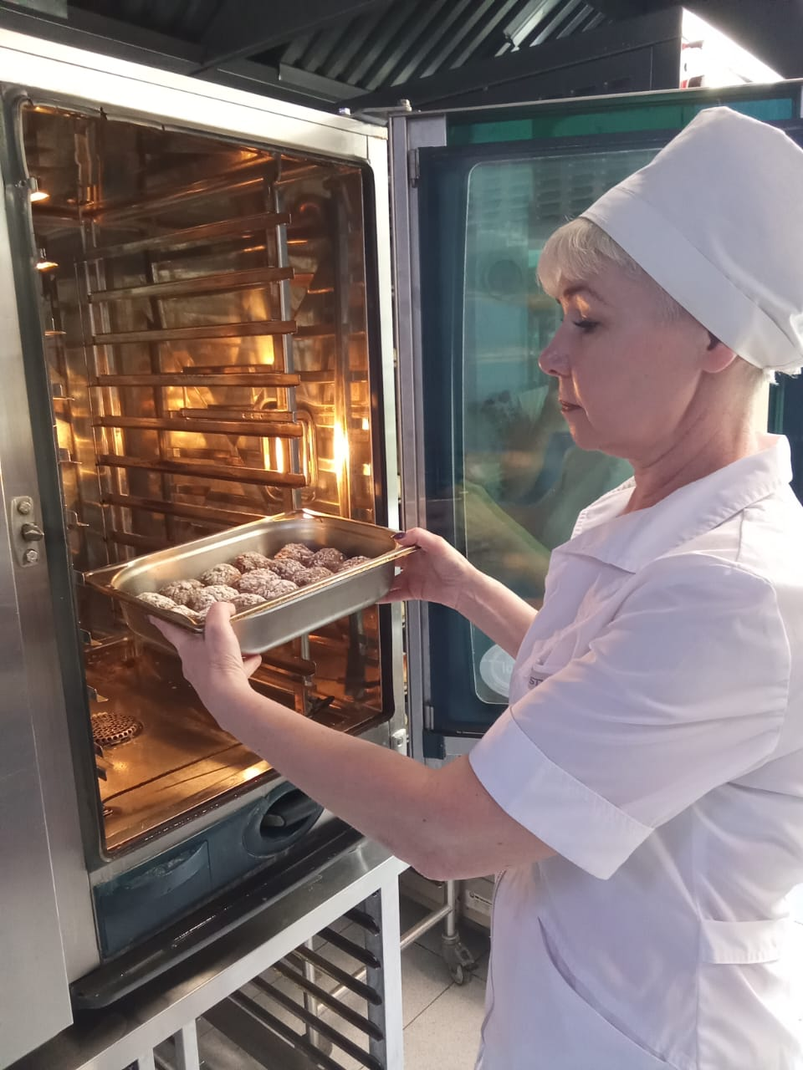
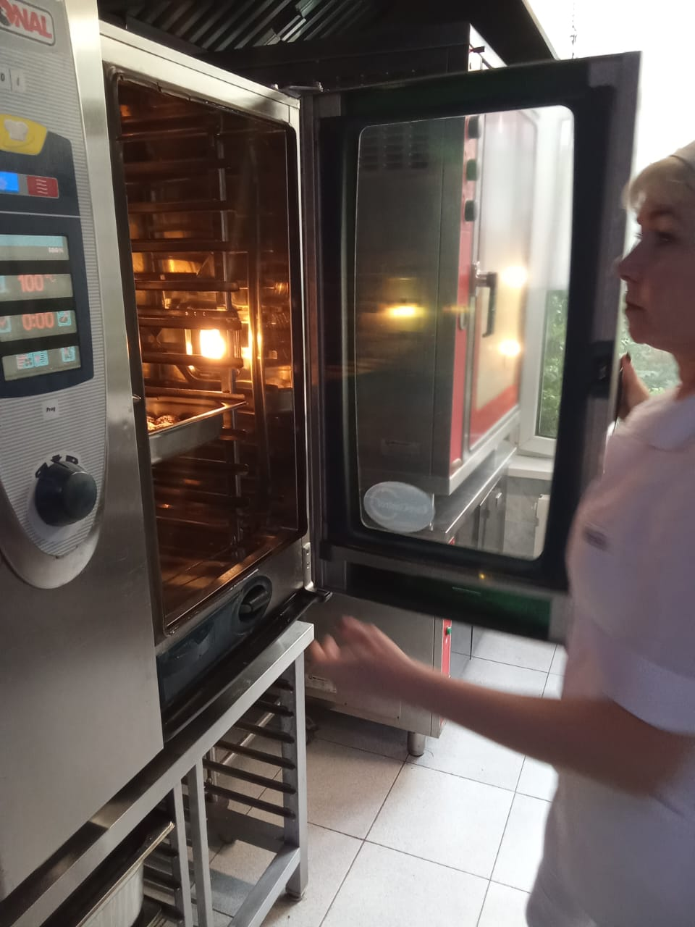
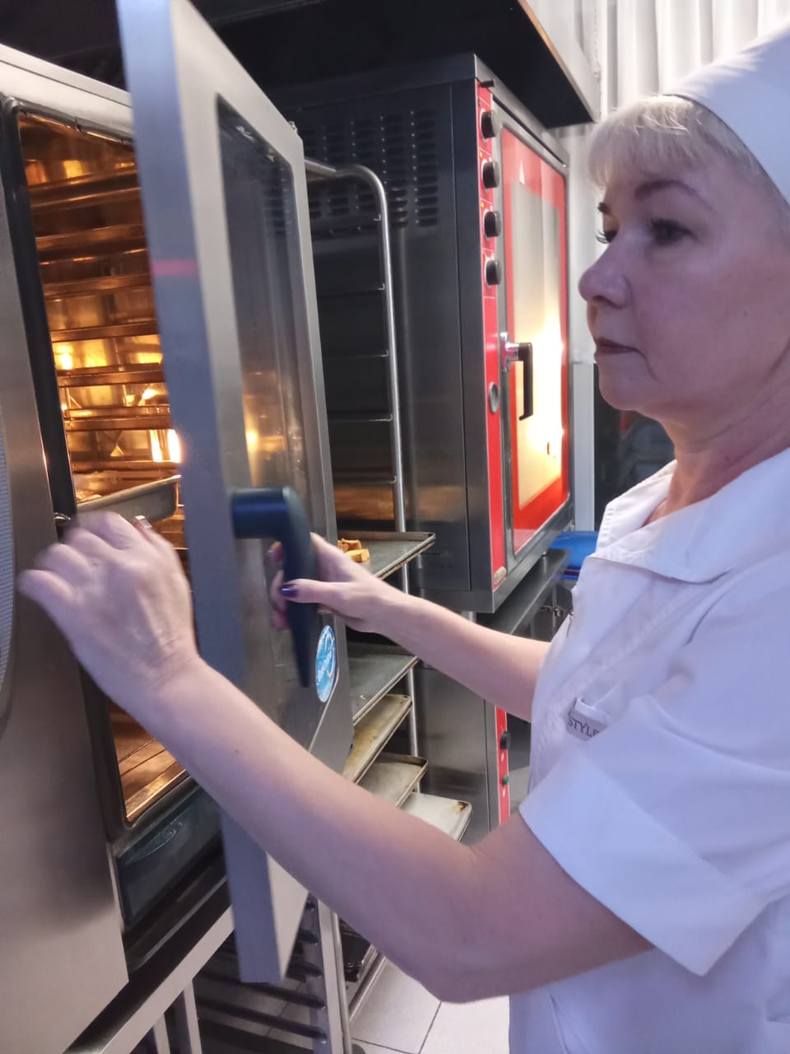
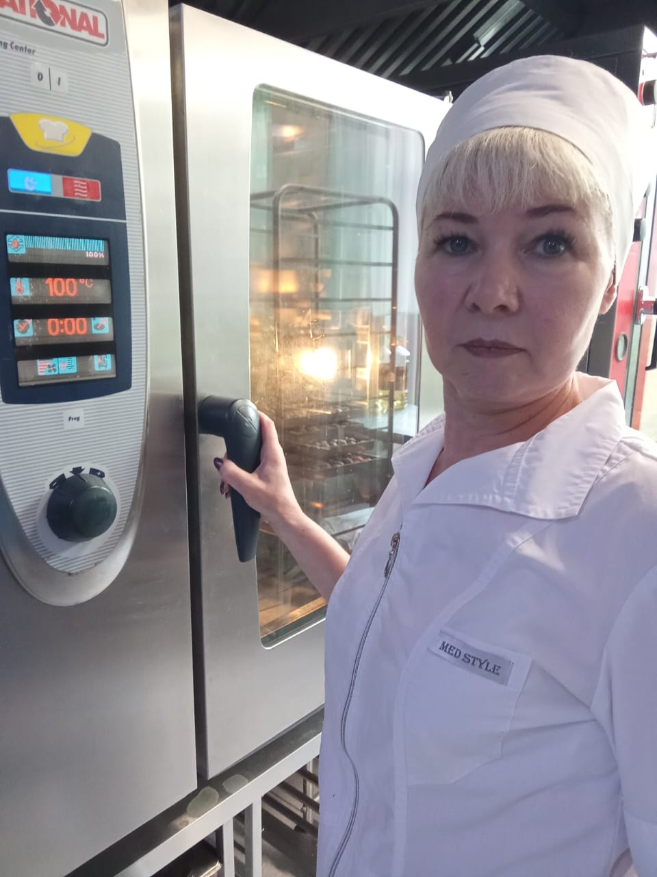

Slide 6
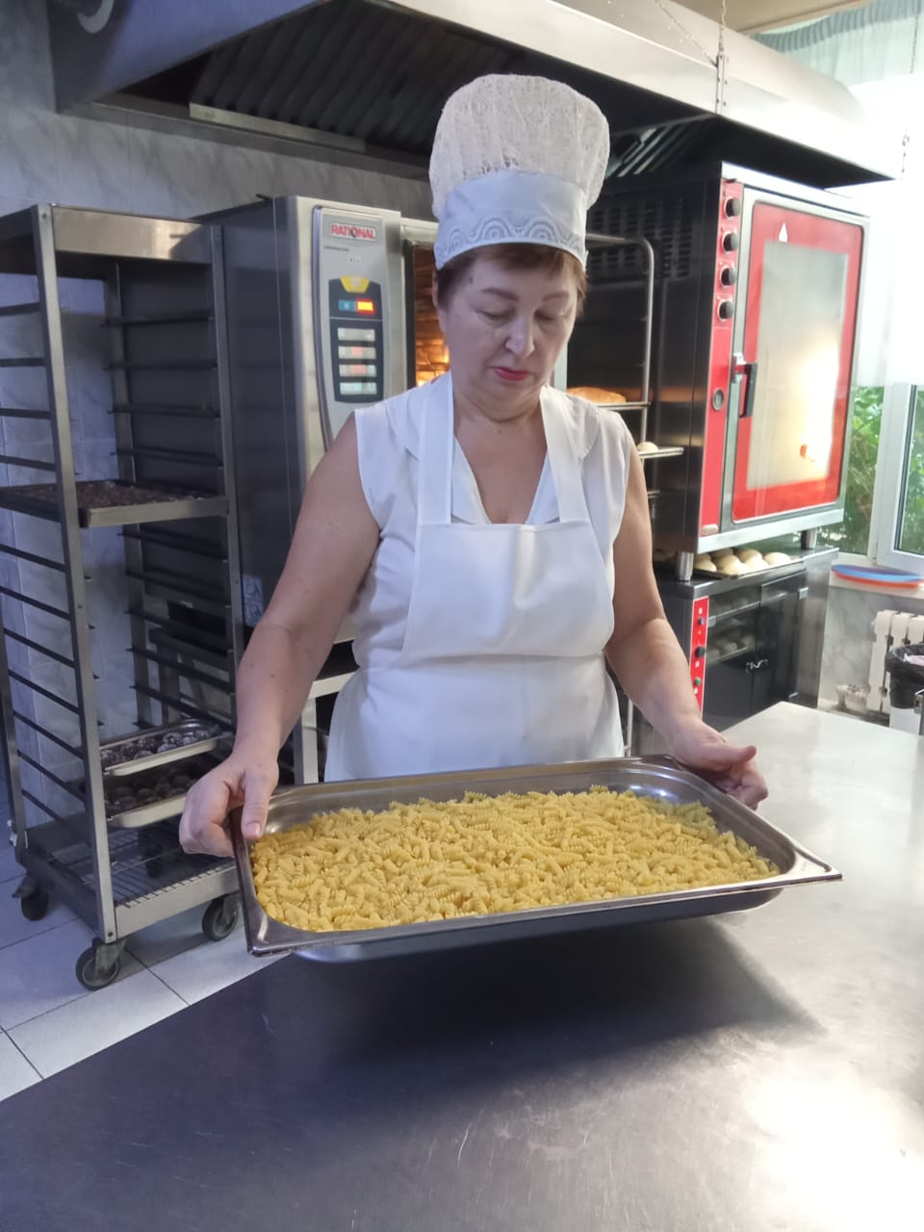
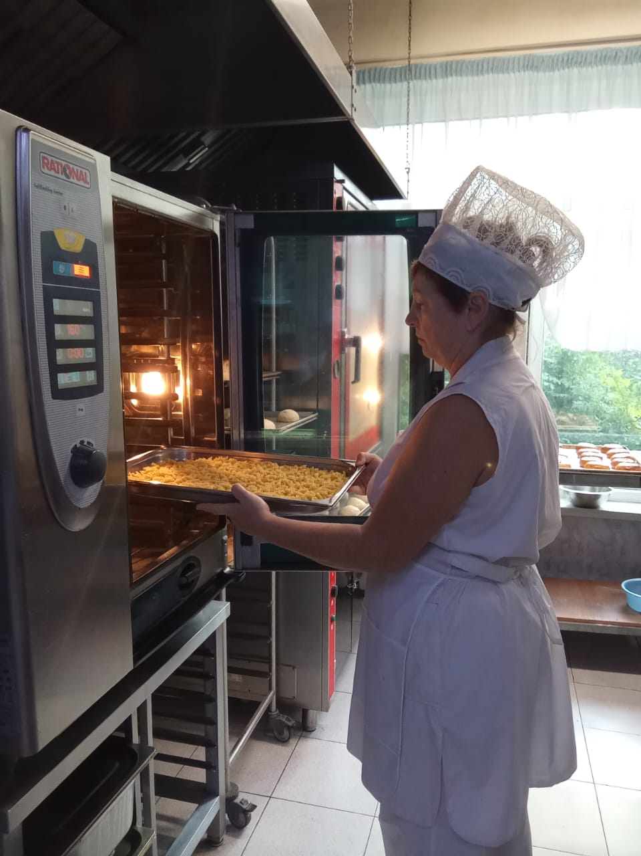
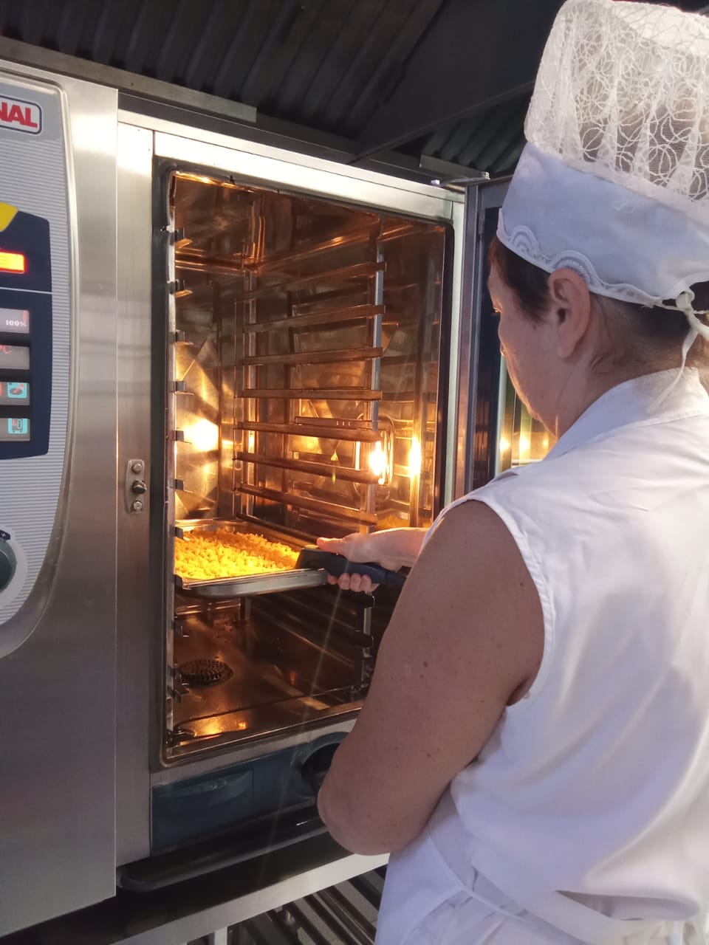
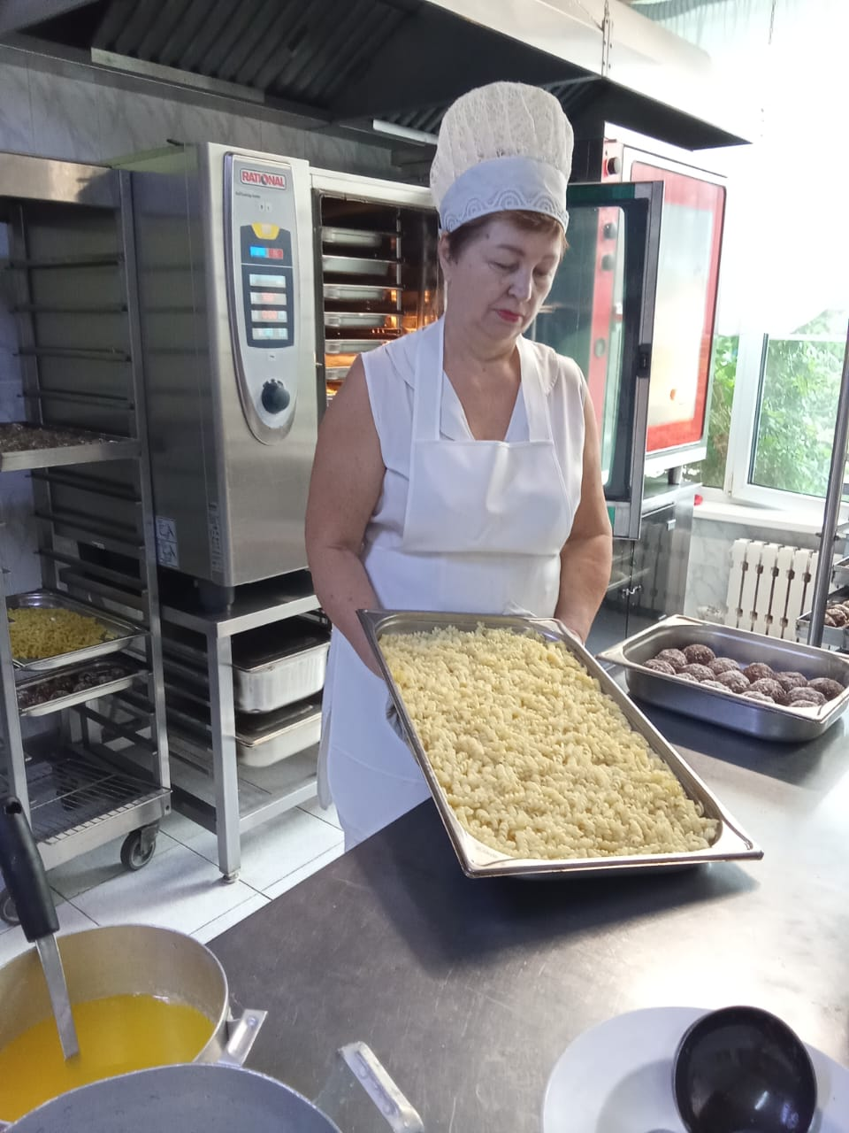

Slide 7
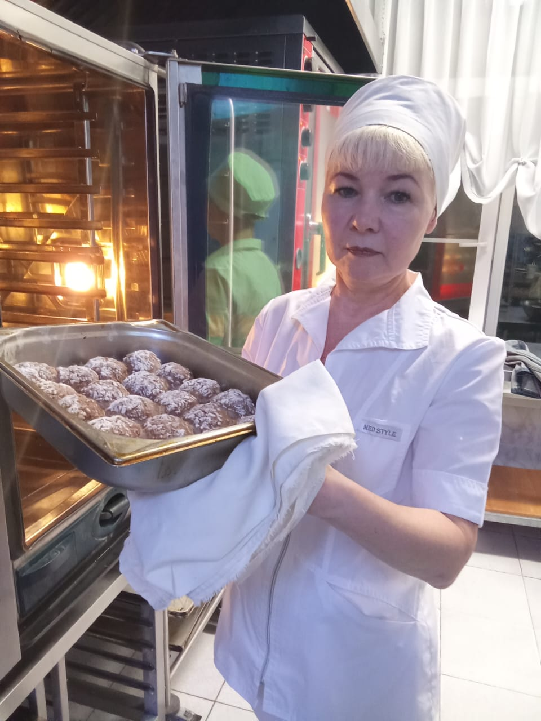
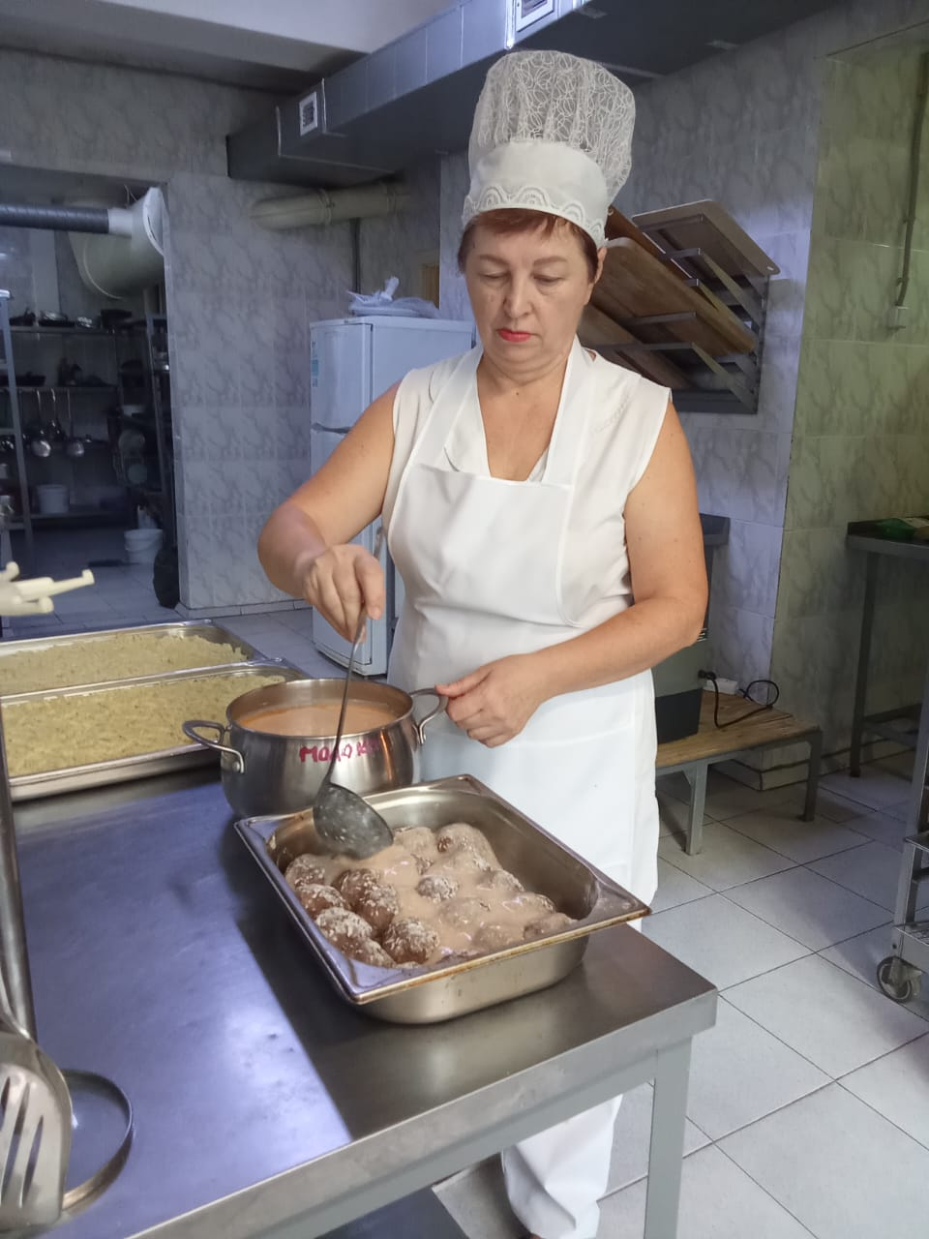
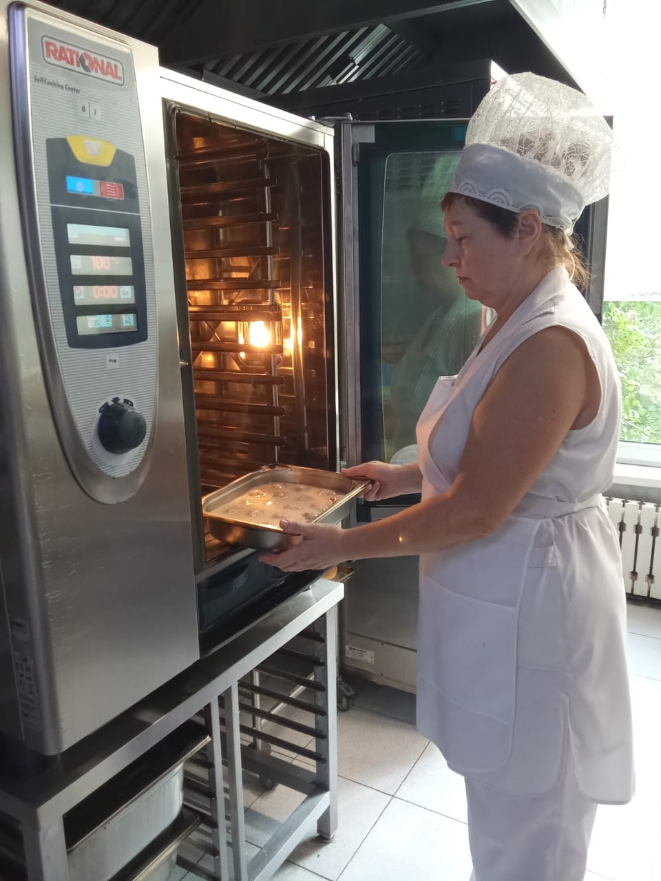
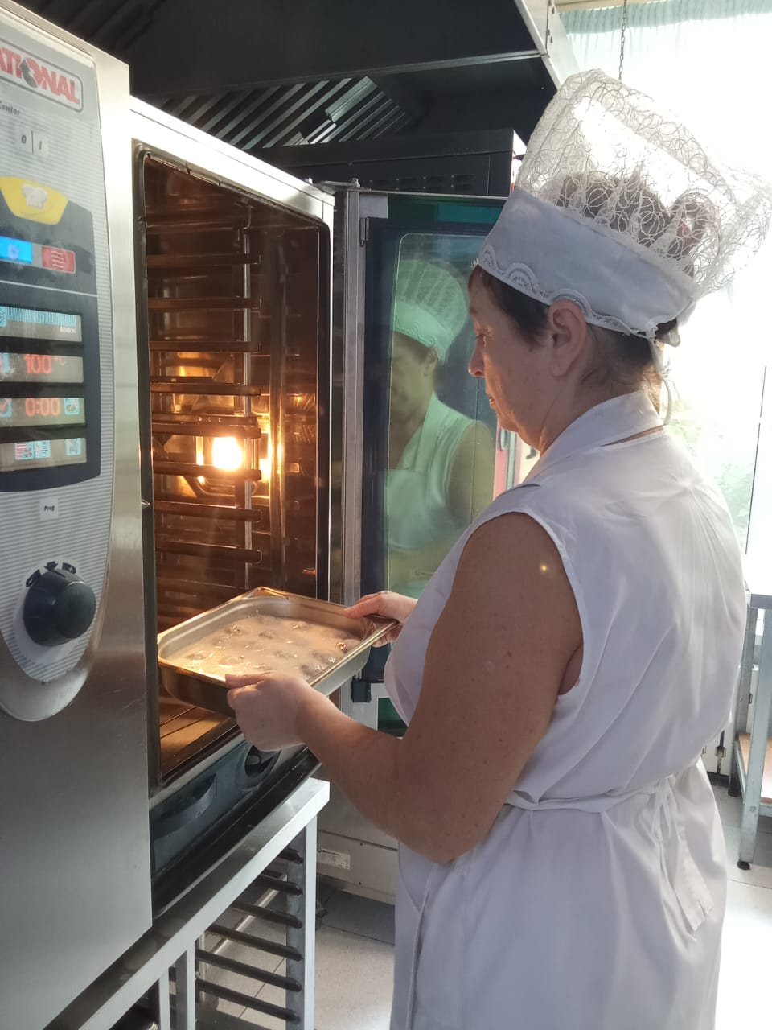

Slide 8
